Slide 1

面向对象
苯环老师

Slide 2
本节课你将收获的技术点
1，理解面向对象
2，类和对象
3，添加和获取对象属性
4，魔法方法

Slide 3
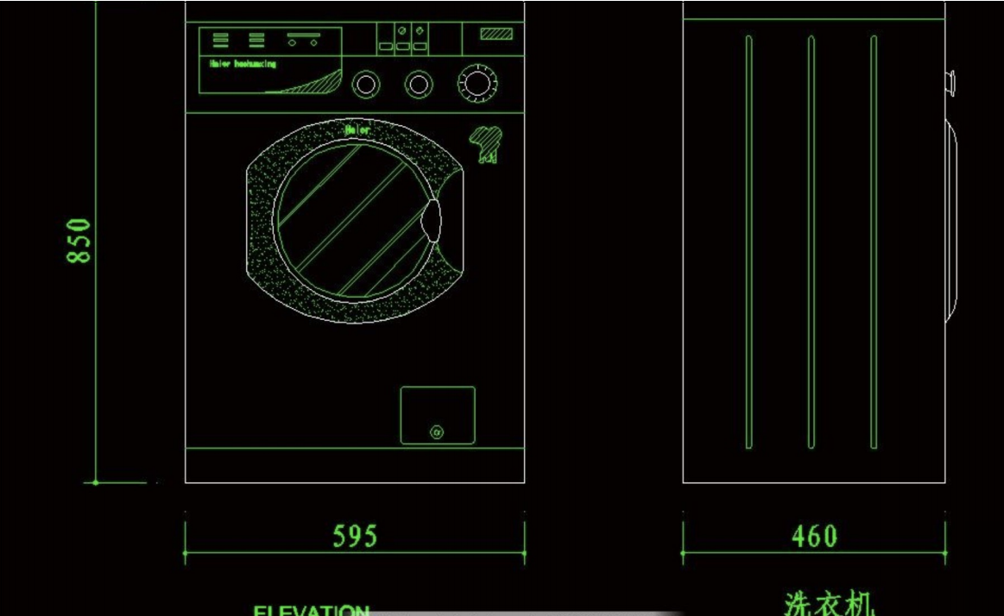
洗⾐机图纸

Slide 4
口诀
一，什么是类？
具有同一特征的事物，是抽象的，不是真实存在的事物
类 --创建-- 对象
模板/蓝图 --创建--物体
特征即属性
行为是方法
一个类可以创建多个对象

Slide 5
课后作业
1）定义名为MyTime（我的时间）的类
2）其中应有三个实例变量 时hour 分minute 秒second
3）对时分秒进行初始化，写入__init__()中
4) 定义方法get和set方法，get方法获取时间，set可以设置时间
5) 调用set设置一个时间 调用get输出时间

Slide 6
谢谢观看

